Slide 1
Tilakatsaus
Hälyri-projekti
8. Kokous
8.5.2014

Slide 2
Mitä on tehty?
Tutustuttu ja aloitettu toteuttamaan äänen lähettämistä mobiililaitteelle
Toteutettuja toimintoja sekä käyttöliittymiä on hiottu ja korjattu
Laitteelta pyydettävän fysiologisen mittausdatan hallintaa ja esittämistä on toteutettu

Slide 3
Mitä seuraavaksi?
Viimeistellään kesken olevat toiminnot
Suunnitellaan järjestelmän testaaminen
Viimeistellään lähdekoodi ja keskeneräiset dokumentit
Laaditaan sovellusraportti, asennusohjeet ja muut puuttuvat dokumentit

Slide 4
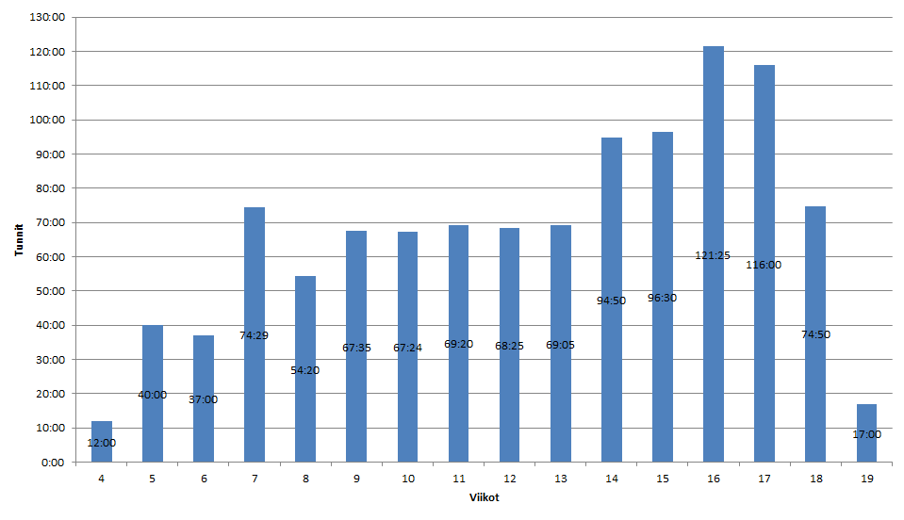
Ajankäyttö viikoittain

Slide 5
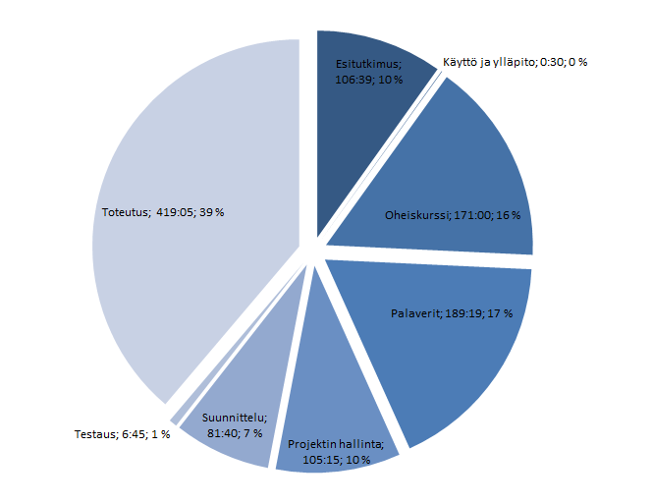
Ajankäyttö vaiheittain, viikot 4-19

Slide 6
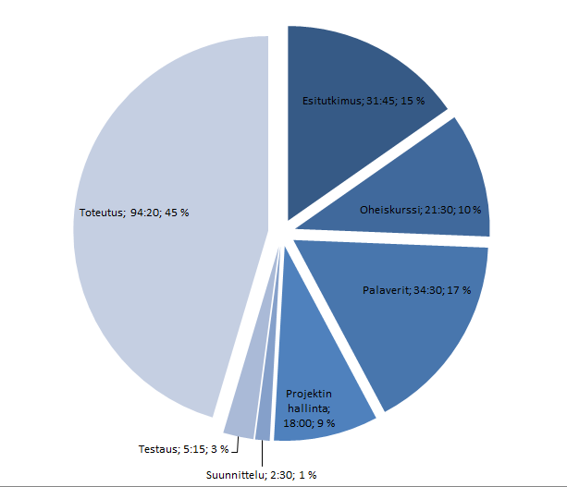
Ajankäyttö vaiheittain, viikot 17-19

Slide 7
Ajankäyttö jäsenittäin
Vaihe | (All)
Tehtävä | (All)
Aika | Tekijä
Viikko | AS | IR | NM | VM | Grand Total
4 | 3:00 | 3:00 | 3:00 | 3:00 | 12:00
5 | 10:15 | 9:15 | 7:15 | 13:15 | 40:00
6 | 8:30 | 7:30 | 8:30 | 12:30 | 37:00
7 | 15:15 | 20:44 | 20:30 | 18:00 | 74:29
8 | 12:50 | 11:05 | 14:05 | 16:20 | 54:20
9 | 15:15 | 6:00 | 8:50 | 37:30 | 67:35
10 | 10:00 | 20:44 | 12:00 | 24:40 | 67:24
11 | 19:00 | 10:50 | 17:00 | 22:30 | 69:20
12 | 14:00 | 12:20 | 11:00 | 31:05 | 68:25
13 | 15:50 | 15:45 | 19:00 | 18:30 | 69:05
14 | 34:25 | 20:30 | 14:00 | 25:55 | 94:50
15 | 18:30 | 17:30 | 20:00 | 40:30 | 96:30
16 | 34:15 | 16:00 | 32:45 | 38:25 | 121:25
17 | 37:15 | 25:40 | 27:30 | 25:35 | 116:00
18 | 16:00 | 25:50 | 19:00 | 14:00 | 74:50
19 |  | 0:30 | 16:30 |  | 17:00
Grand Total | 264:20 | 223:13 | 250:55 | 341:45 | 1080:13

Slide 8
Projektin ajankäyttö 1/2
Vaihe | Tehtävä | AS | IR | NM | VM | Yhteensä
Esitutkimus | esittelyt | 8:15 | 8:15 |  | 8:15 | 24:45
 | muut tehtävät |  |  |  | 19:30 | 19:30
 | rajapinnat | 5:00 |  |  |  | 5:00
 | tutustuminen | 2:45 | 16:59 |  | 37:40 | 57:24
Esitutkimus Total |  | 16:00 | 25:14 |  | 65:25 | 106:39
Käyttö ja ylläpito | muut tehtävät |  | 0:30 |  |  | 0:30
Käyttö ja ylläpito Total |  |  | 0:30 |  |  | 0:30
Oheiskurssi | esittelyt | 4:00 | 3:45 | 5:45 | 9:45 | 23:15
 | katselmoinnit | 3:15 | 3:15 |  | 3:15 | 9:45
 | kirjoitus- ja ulkoasu | 1:30 | 1:30 | 1:30 | 1:30 | 6:00
 | koulutus | 25:00 | 29:45 | 29:30 | 26:15 | 110:30
 | Muistiot |  |  | 1:00 |  | 1:00
 | muut tehtävät |  |  | 1:00 |  | 1:00
 | suunnittelu | 1:00 |  |  |  | 1:00
 | valmistelu ja tutustuminen | 4:45 | 5:15 | 5:45 | 2:45 | 18:30
Oheiskurssi Total |  | 39:30 | 43:30 | 44:30 | 43:30 | 171:00
Palaverit | esittelyt | 12:20 | 14:55 | 12:40 | 13:40 | 53:35
 | katselmoinnit | 3:15 | 2:15 | 2:15 | 5:55 | 13:40
 | Muistiot |  | 5:50 |  | 8:30 | 14:20
 | Pöytäkirjat | 9:00 | 28:24 | 19:00 | 9:00 | 65:24
 | suunnittelu | 3:30 | 1:30 | 4:30 | 3:00 | 12:30
 | valmistelu ja tutustuminen | 6:50 | 6:20 | 10:50 | 5:50 | 29:50
Palaverit Total |  | 34:55 | 59:14 | 49:15 | 45:55 | 189:19
Projektin hallinta | raportointi |  |  | 8:30 |  | 8:30
 | seuranta ja hallinta |  | 2:30 | 10:30 | 1:55 | 14:55
 | suunnittelu |  |  | 79:50 |  | 79:50
 | viimeistely ja julkaisu |  |  | 2:00 |  | 2:00
Projektin hallinta Total |  |  | 2:30 | 100:50 | 1:55 | 105:15

Slide 9
Projektin ajankäyttö 2/2
Vaihe | Tehtävä | AS | IR | NM | VM | Yhteensä
Suunnittelu | käyttöliittymä | 1:30 |  |  |  | 1:30
 | muut tehtävät | 3:50 | 4:20 | 1:50 | 1:50 | 11:50
 | rajapinnat |  | 1:00 |  | 5:30 | 6:30
 | seuranta ja hallinta |  |  |  | 1:00 | 1:00
 | suunnittelu |  |  |  | 7:00 | 7:00
 | tietokannat |  |  |  | 4:00 | 4:00
 | tutustuminen | 3:00 |  |  | 6:00 | 9:00
 | Vaatimusmäärittely |  | 8:20 |  | 30:30 | 38:50
 | valmistelu ja tutustuminen |  | 2:00 |  |  | 2:00
Suunnittelu Total |  | 8:20 | 15:40 | 1:50 | 55:50 | 81:40
Testaus | rajapinnat |  | 6:45 |  |  | 6:45
Testaus Total |  |  | 6:45 |  |  | 6:45
Toteutus | käyttöliittymä | 103:40 |  | 2:00 |  | 105:40
 | Liiketoimintalogiikka | 2:40 | 13:50 |  | 25:10 | 41:40
 | muut tehtävät | 3:30 | 2:00 | 21:00 |  | 26:30
 | rajapinnat | 45:00 | 27:00 |  | 75:40 | 147:40
 | tietokannat |  |  |  | 9:30 | 9:30
 | toteutus | 9:15 |  | 12:30 | 18:50 | 40:35
 | tutustuminen |  | 27:00 | 16:00 |  | 43:00
 | valmistelu ja tutustuminen | 1:30 |  | 3:00 |  | 4:30
Toteutus Total |  | 165:35 | 69:50 | 54:30 | 129:10 | 419:05
Yhteensä |  | 264:20 | 223:13 | 250:55 | 341:45 | 1080:13

